Slide 1
ОБЛАСТНОЕ ГОСУДАРСТВЕННОЕ АВТОНОМНОЕ ПРОФЕССИОНАЛЬНОЕ
ОБРАЗОВАТЕЛЬНОЕ УЧРЕЖДЕНИЕ
«БЕЛГОРОДСКИЙ СТРОИТЕЛЬНЫЙ КОЛЛЕДЖ»
Тема работы:
«Штукатурка сграффито. Окрашивание поверхностей»
Разработчик:
Салабай М.А., мастер производственного обучения

Slide 2
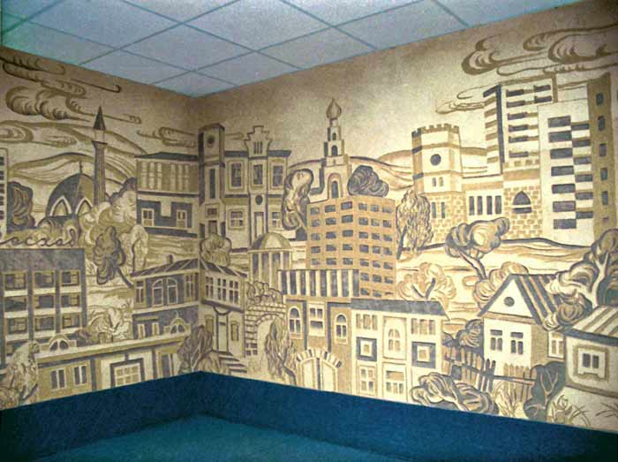
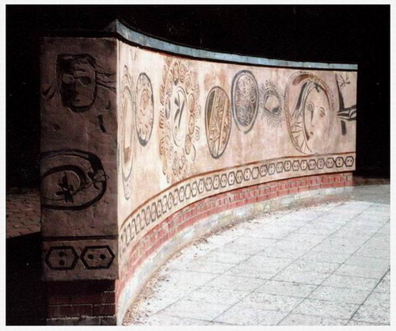
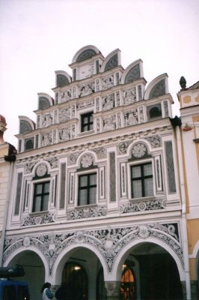
Сграффито
Сграффито (итал. sgraffito или grafrito, буквально — выцарапанный) — можно назвать относительно молодой, но при этом одной из наиболее распространённых техник стенописи. Хотя стоит отметить, что сам по себе принцип сграффито применялся в керамике уже в Древней Греции, о чем свидетельствуют старинные вазы Греции и Этрурии. В XV-XVII вв. сграффито распространилось в Италии как способ украшения стен. Из Италии эта техника проникла и в другие страны (Германию, Чехию и др.). Применяют сграффито в основном в интерьерах по причине боязни штукатурки внешних агрессивных воздействий.

Slide 3
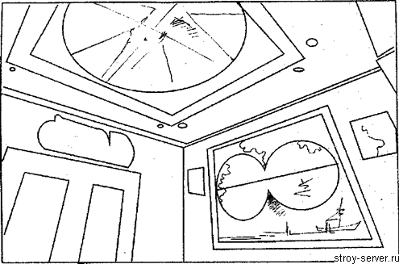
Потолок в жилой комнате украшен имитацией рисунка Леонардо да Винчи, выполненной в технике сграффито

Slide 4
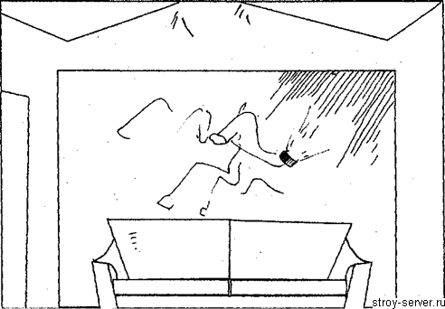
Стена в гостиной также декорирована в технике сграффито

Slide 5
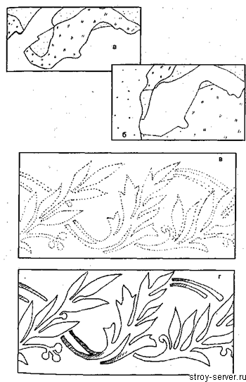
Технология исполнения трехслойного сграффито с помощью фанерных шаблонов: А — укладка второго цветного слоя вокруг и в центре шаблона; Б — укладка третьего цветного слоя вокруг второго шаблона; В — законченный рисунок.

Slide 6
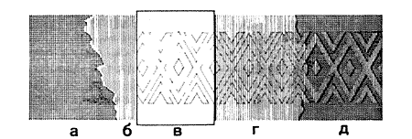
Штукатурка сграффито
Изготовление штукатурки сграффито
При оформлении фасада индивидуального жилого дома и дворовых построек на усадьбе можно использовать штукатурку сграффито. Часто ее применяют для изготовления декоративных вставок, указателя номера дома и т. п.
"Сграффито" в переводе с итальянского языка означает "выцарапанный". Она представляет собой вид художественно-декоративной штукатурки, которую получают соскабливанием (процарапыванием) тонких слоев специально нанесенной цветной штукатурки для получения силуэтных двух-, трех- или многоцветных рисунков.
Работа по изготовлению штукатурки сграффито состоит из подготовки основания, нанесения грунта, цветной подготовки, цветных накрывочных слоев, контура рисунка и выцарапывания рисунка
Последовательность операций при выполнении штукатурки сграффито:
а - нанесение нижнего слоя; б - нанесение верхнего слоя; в - перевод рисунка с трафарета припорашиванием; г - точечный контур рисунка после снятия трафарета; д - готовый орнамент

Slide 7
Растворы для накрывочных слоев лучше использовать известковые с применением минеральных щелоче- и светоустойчивых пигментов. Наполнителями могут служить кварцевые пески, мелкая крошка и пески цветных каменных пород, каменная пудра, порошок дробленого красного кирпича и другие материалы. Песок для накрывочных слоев должен быть мелким, фракции 0,15-0,6 мм, а для верхних слоев - менее 0,15 мм.
После нанесения накрывочных слоев приступают к наведению контура рисунка. Для этого вначале изготавливают так называемый картон, на котором в натуральный размер изображен рисунок или трафарет, если предполагается делать орнаментальный рисунок с повторяющимся раппортом. Для изготовления картона необходимо склеить из кусков плотной бумаги лист, равный габаритным размерам будущего рисунка. Рисунок на бумаге надо расчертить на клетки и таким же образом расчертить лист будущего картона. Затем по клеткам перерисовывают рисунок на лист, подготовленный для картона, а контуры рисунка накалывают шилом или гвоздем с интервалом 15-20 мм. Трафарет, в отличие от картона, изготавливают на фрагмент (раппорт) рисунка, повторяющегося много раз. В связи с тем, что трафарет будет использоваться многократно, его следует упрочнить, пропитав олифой и просушив под листом фанеры с грузом. С картона и трафарета рисунок переносят на стену приемом, описанным в разделе "Малярные работы" - припорохом, т. е. с помощью марлевого тампона с пигментом, которым ударяют в местах наколок. Выцарапывают (соскабливают) накрывочные слои ножом, скальпелем, а также специальными резцами по влажному и мягкому раствору не позднее 5-6 ч после их нанесения.
Если поверхность сграффито большая, то накрывочные слои лучше наносить участками, рассчитанными на один день работы, так как в противном случае работать с затвердевшим раствором будет очень сложно. Вначале контур рисунка прорезают резцом, держа его в правой руке с наклоном 60° к поверхности штукатурки, а затем внутри прорезанного контура выбирают раствор скоблилками. Форма среза, в зависимости от требований рисунка и толщины слоя, может быть прямой или скошенной. Нижние срезы рисунка лучше делать скошенными, так как это будет способствовать сдуванию с них ветром оседающей пыли.

Slide 8
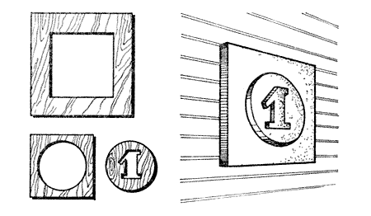
Если надо получить на фасаде дома трехцветный орнамент, включающий в себя, например, зеленый, красный и синий цвета, необходимо нанести три цветных слоя штукатурки, каждый из которых окрашен в заданный цвет, а четвертый слой - фоновый. Затем по контуру прорезают и выцарапывают только верхний слой, чтобы раскрыть все синие элементы рисунка, далее вместе верхний и следующий за ним слой для раскрытия красных элементов рисунка и, наконец, прорезают три верхних слоя сразу для раскрытия зеленых элементов.
Штукатурку сграффито можно выполнять и более простым способом - по шаблонам, изготовленным из различных листовых материалов (картона, жести, фанеры, ДВП и т. п.), толщина которых и обусловливает толщину накрывочного слоя. Рисунок в этом случае может быть выступающим или западающим. В зависимости от этого и вырезают набор шаблонов.
Чтобы шаблон легко вынуть из раствора и не повредить кромки свежеуложенного слоя, его ребра по контуру рисунка делают со скосом. Кроме того, к шаблону необходимо прикрепить ручки.
Рассмотрим пример изготовления номера дома из декоративной штукатурки на фасаде. Цифра, указывающая номер дома, черного цвета находится в круге желтого цвета, который, в свою очередь, расположен на фоне белого квадрата. На листе фанеры вырезают квадрат, с помощью которого можно получить белый фон, затем на вырезанном квадрате выпиливают лобзиком круг желтого фона и, наконец, в этом круге вырезают нужную цифру

Slide 9
Для выполнения номера в натуре вначале наносят белый квадрат, затем желтый круг на его фоне и после этого черные цифры. Рисунок в данном случае получится рельефным, выступающим, т. е. каждый последующий цвет будет выше предыдущего.
Однако его можно сделать и западающим. Для этого вначале используют шаблон с квадратным вырезом и наносят слой штукатурки черного цвета. Затем в фанерном квадрате лобзиком вырезают цифры (лекала) и закрепляют их по центру квадрата, а всю свободную плоскость черного квадрата закрывают слоем раствора желтого цвета, ограничив квадрат рейками.
Затем вырезают круг и укладывают его на желтый квадрат, а всю остальную площадь вокруг него заполняют белым раствором.
Можно также изготовить формы и лекала таким образом, что белый, желтый и черный цвета будут находиться в одной плоскости, однако при этом необходимо выдерживать интервалы в 30-40 мин при нанесении различных по цвету штукатурных слоев.

Slide 10
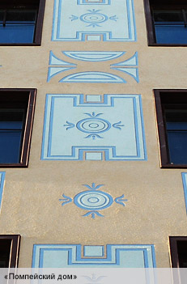
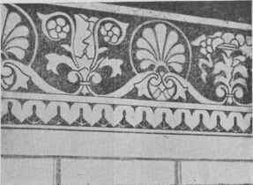
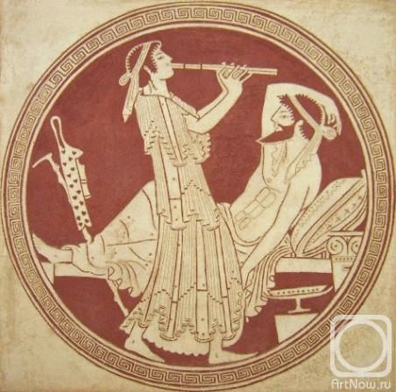
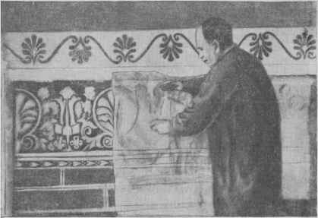
Штукатурка сграффито
Многоцветные штукатурки сграффито получают последовательным нанесением один на другой тонких слоев цветных растворов с последующим выцарапыванием, вырезанием на них рисунка.
Выполняют штукатурку сграффито в несколько этапов: подготовка основания с нанесением грунта; нанесение цветного подготовительного слоя; нанесение 2-3 цветных накрывочных слоев; подготовка к выцарапыванию с помощьюнанесения контура рисунка на поверхность; выцарапывание рисунка.

Slide 11
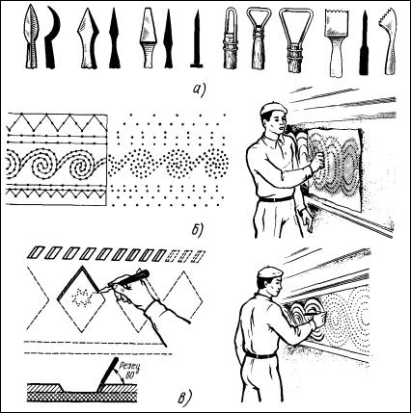
Подготовку основания и нанесение грунта выполняют так же, как и при известково-песчаных декоративных штукатурках. На затвердевший, но еще не совсем сухой грунт наносят нижний цветной отделочный слой. Затем наносят накрывочные слои. Для накрывочных слоев применяют известково-песчаные растворы. Для нанесения контура рисунка на поверхность, подготовленную под сграффито, применяют трафареты, которые изготовляют из картона или плотной бумаги. Контуры нанесенного рисунка накалывают шилом, и через отверстия припорашивают цветной пылью, перенося рисунок на верхний цветной слой. Затем специальными стальными инструментами штукатурку процарапывают по контуру рисунка. Рисунок выцарапывают по влажной мягкой штукатурке не позднее, чем через 5-6 часов после ее нанесения.
Выполнение штукатурки сграффито способом выцарапывания:
а — инструменты
б — нанесение припороха по шаблону
в — выцарапывание рисунка.

Slide 12
Цветная отделка «сграффито»
Применяемый материал
Основным вяжущим материалом служат извести всех сортов, по возможности наиболее медленно схватывающиеся, чтобы можно было процарапывать более продолжительное время. Цементы как вяжущие, быстро схватывающиеся, исключаются.
Инертными материалами могут быть пески, так и различных каменных пород. Если верхний выцарапываемый слойкварцевы наносится тонким слоем кистью, то в качестве наполнителя применяются пудры: мраморная, толченого белого кварцевого песка и других каменных пород. Надо иметь в виду, что, поскольку сграффито занимает по площади фасада и по объему работ небольшое место, естественно, что к материалу сграффито возможно предъявлять значительно . более строгие требования в отношении качества. Для получения однородной массы известковое тесто следует пропускать через сито с количеством отверстий приблизительно 600 отв/см.
Крупность зерен наполнителя не должна превосходить обычную их величину для накрывочного слоя, в пределах от 0,3 до 0,6 мм.
Краски обладают теми же свойствами, как и краски в цветных штукатурках, но ассортимент их может быть увеличен за счет красок, применяемых в живописных работах.

Slide 13
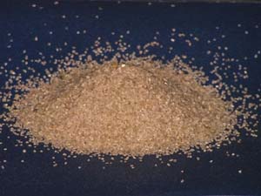
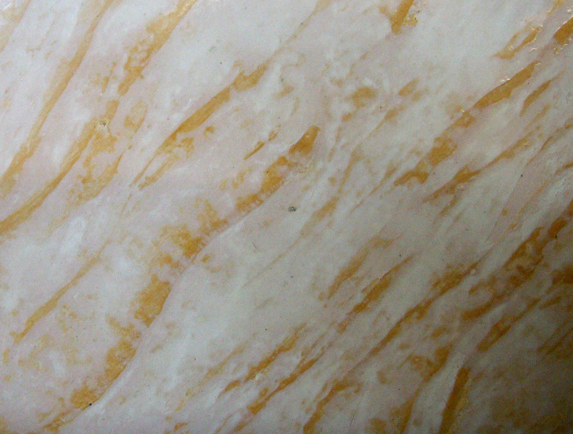
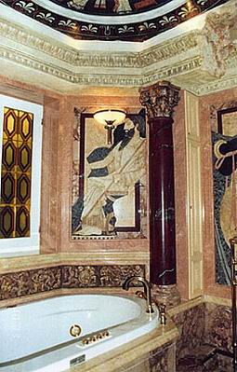
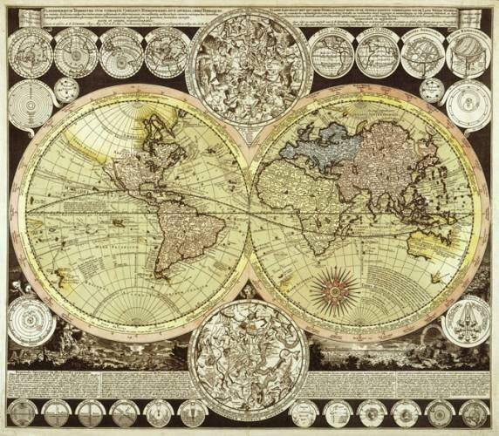
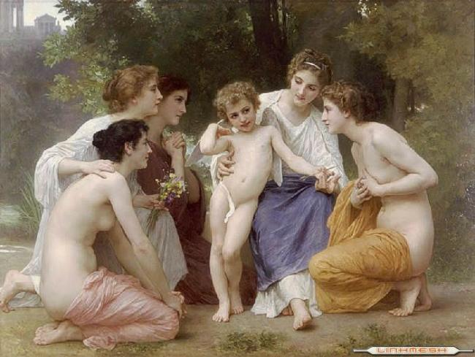
кварцевый песок
Венецианская штукатурка сграффито на основе мраморной пудры
оформлено в технике фрески, сграффито и мозаики
декоративное сграффито, роспись потолков красками

Slide 14
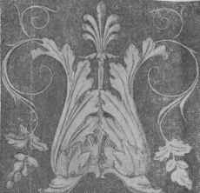
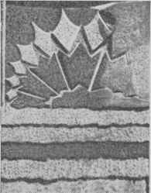
ПОДГОТОВКА ОСНОВАНИЯ
Основанием для сграффито служит, как и в цветной штукатурке, набрызг и грунт. Во избежание появления трещин основные требования к растворам грунта должны быть следующие: а) раствор набрызга и грунта должен обладать теми же свойствами, что и накрывочные и цветные выцарапываемые слои, т. е. он должен быть также известковым. В этом случае уменьшается значение, внутренних напряжений. При способе сграффито основное вниманле должно быть обращено на составление растворов и толщину цветных накрывочных слоев.
Плоский рисунок сграффито
Выпуклый рисунок сграффито
Многослойный рисунок сграффито

Slide 15
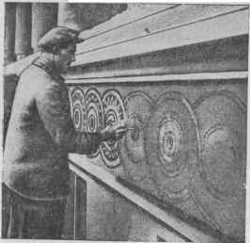
ПРОИЗВОДСТВО РИСУНКА
Производство выцарапывания выполняется весьма разнообразными режущими и царапающими инструментами в виде особых петель, скребков, стамесок, стеков и пр.
После схватывания верхнего выцарапываемого слоя на стену наносится(путем перевода) рисунок. Рисунок «сграффито» выполняется на плотной чертежной бумаге или полукартоне, пропитанных олифой, во избежание размокания при работе по сырой штукатурке. Контур рисунка прокалывается шилом или иглой на мягкой прокладке. Приготовленная бумага с рисунком укрепляется на поверхности цветного слоя и перевод рисунка заключается в «припорашива-нии», т. е. по контуру рисунка ударяют марлевым томпоном, в котором находится угольная пыль, белый порошок или сухая краска, в зависимости от цвета поверхности. По отнятии от поверхности бумаги с рисунком на стене остается копия рисунка с пунктирными линиями.
Выцарапывание рисунка, производится только по мягкому сырому раствору, который наносится на поверхности в количестве, равном тому, цоторое может быть обработано за день. Отвердевший излишек приходится сколачивать и в этом месте наносить раствор заново.
При больших работах сграффито нужно заранее определить места стыков в рисунке по линии контура. Работа выцарапывания производится осторожно. На процесс выцарапывания влияет степень крупности зерен и степень затвердения раствора. Точность контура сложного рисунка может быть соблюдена лишь при мягком мелкозернистом растворе. Инструменты для прорезки должны быть остры и по возможности с тонким острием.
При толстых выцарапываемых слоях прорези выполняются наклонными, чтобы избежать задержки воды в прорезях. При выцарапывании в линиях контура рисунка должен быть снят весь раствор верхнего слоя с тем, чтобы полностью обнажить нижележащий слой фона. Во Избежание излишней сушки раствора работы сграффито лучше производить в сырую погоду. При солнечной погоде нанесенный раствор до выцарапывания закрывается мокрой мешковиной.

Slide 16
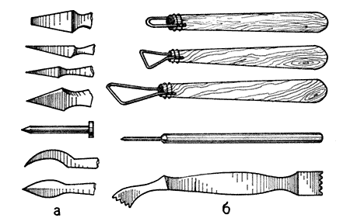
Инструменты и приспособления
При выполнении штукатурки сграффито необходимы все инструменты и инвентарь, которыми выполняют обычную и декоративную штукатурки. Для выцарапывания штукатурных слоев понадобятся острый нож и скальпель. Специалисты пользуются также набором резцов, предназначенных для подрезания, выбирания и зачистки раствора. Кроме того, понадобятся фанера, ДСП, оцинкованная сталь или другие листовые материалы для изготовления форм и лекал при выполнении штукатурки по шаблонам.
а - резцы; б - скоблики, стеки

Slide 17
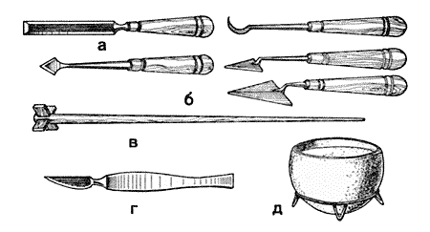
Для резьбы по гипсу профессионалы используют более десятка различных инструментов. Но для несложных орнаментов достаточно иметь обыкновенный медицинский скальпель, стамеску, скребки для выборки фона, стеки, используемые при выполнении штукатурки сграффито
Основные инструменты для выполнения резьбы по гипсу:
а - стамеска; б - скребки для выборки фона; в - мутовка (для размешивания раствора); г - скальпель; д - сосуд для замешивания раствора

Slide 18
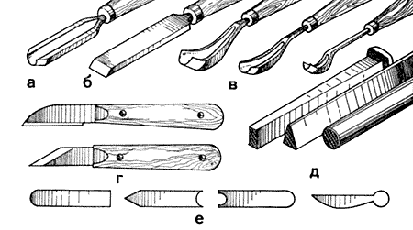
Готовить раствор удобно в гипсовке, сделанной из резинового мяча. Из такой гипсовки легко удалять остатки затвердевшего раствора. Для отливки плит и резьбы по гипсу желательно соорудить верстак.
Для литых изделий из гипса также понадобятся гипсовка из резины и верстак. На верстак часто укладывают подмодельную плиту из полированного мрамора, гранита, гипса или цемента.
Шаблоны для погонажных изделий из гипса делают из деревянных досок с применением для облицовки тонколистовой оцинкованной стали. Поэтому для их изготовления необходимо приготовить столярный и слесарный инструмент.
Для художественной резьбы по дереву надо иметь набор режущих инструментов. К ним относятся ножи различного вида, стамески, рашпили и другие
Режущие инструменты для резьбы по дереву:
а - полукруглая стамеска; б - прямая стамеска; в - стамески-клюкарзы; г - ножи; д- пуансоны; е - скребки

Slide 19
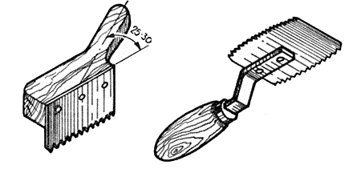
Нож-косяк предназначен для резьбы геометрических рисунков. Длина металлической части ножа составляет 50-70, ширина 20-25 мм. Конец лезвия стачивают под углом 60°. Стамески прямые требуются при выполнении рельефной резьбы для зачистки фона и других работ. Полукруглые стамески применяются для всех видов резьбы, кроме геометрической. Ширина прямых и полукруглых стамесок, как правило, составляет от 5 до 25 мм.
Стамески-клюкарзы в виде согнутой лопатки применяют для плоскорельефной и рельефной резьбы; рашпили - для зачистки резьбы. Пуансоны - металлические стержни разного диаметра, на конце которых сделана насечка в виде различных геометрических форм - используют для получения фактурного фона.
Кроме того, необходимо приобрести разметочный и измерительный инструмент - метр, линейку, угольник-угломер, циркуль.
При выполнении мозаики по дереву необходимо иметь нож-резец, цикли, нож-пилу.
Нож резец толщиной до 1,5 мм применяют с углом заточки 20-25°. Тыльный конец деревянной ручки также срезан под углом 30-35°С. Его используют для заглаживания стыков.
Цикля представляет собой прямоугольную пластину размером 150X70 мм, один конец которой заточен и загнут таким образом, что образовавшийся по всей длине лезвия заусениц служит режущей частью. Циклей снимают с поверхности тончайшую стружку, поэтому используют ее для очистки мозаичного набора от остатков клея и бумаги, для выравнивания поверхности при использовании разного по толщине шпона и других работ.
Нож-пила служит для разрезания тонкой облицовочной фанеры по прямой линии при большой длине разреза. Это стальная пластинка с мелкими зубьями, укрепленная на деревянной колодке с ручкой. Нож-пила бывает односторонним и двусторонним. Его можно сделать из обломка старой ножовки по дереву
Нож-пила

Slide 20
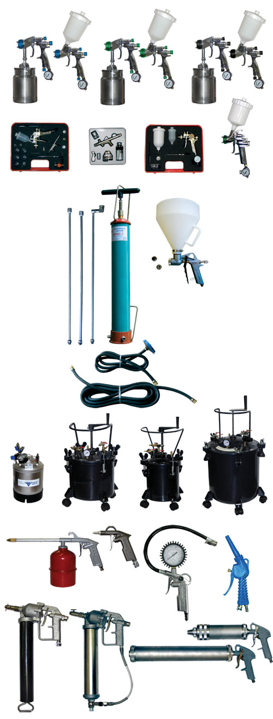
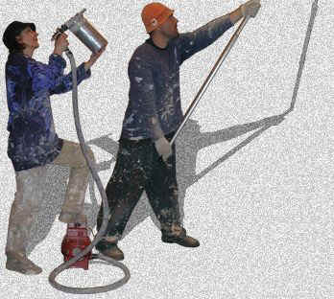
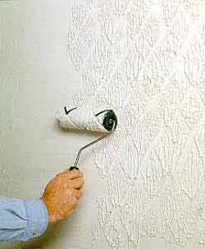
Окраска поверхностей

Slide 21
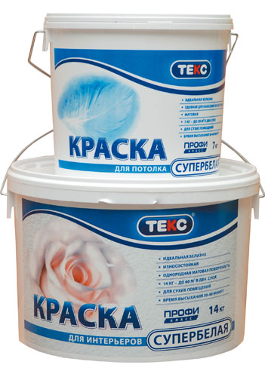
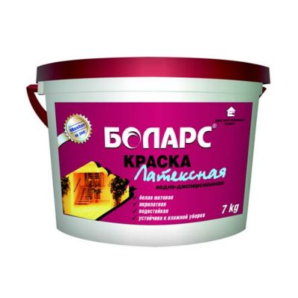
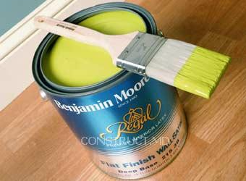
ОКРАСКА ВОДОЭМУЛЬСИОННЫМИ КРАСКАМИ
Поливинилацетатные водоэмульсионные краски ВА-17, ВА-27, ВА-27ПГ и бутадиенстирольные краски КЧ-26А, КЧ-26 широко используют для внутренней окраски по дереву, штукатурке, картону и другим пористым материалам, по загрунтованной поверхности металла, а также по старым прочным покрытиям масляными, эмалевыми и эмульсионными красками.

Slide 22
Подготовка поверхностей под окраску
Старые поверхности, ранее окрашенные известковыми и клеевыми красками, должны быть полностью очищены от красочных слоев. Для этого поверхность смачивается водой и размокший красочный слой счищается стальными скребками. При старой масляной, а также поливинилацетатной и бутадиенстирольной окраске счищается только непрочное и отставшее красочное покрытие. Прочная окраска промывается от загрязнений теплой мыльной или аммиачной водой, а затем чистой водой. На очищенных поверхностях можно оставлять только волосные трещины, заделываемые шпатлевкой. Более глубокие трещины требуют обязательной расшивки и заделки раствором, чтобы в этих местах не произошел разрыв шпатлевочного и красочного слоев с последующим отслоением.
Оштукатуренные поверхности перед окраской выравниваются шпатлеванием по предварительно огрунтованной поверхности. Под клеемасляную шпатлевку в качестве грунта используется поливинилацетатная краска, разбавленная водой в соотношении 1:1, при использовании поливинилацетатной или цементно-меловой шпатлевки грунтование не производится, а поверхность обильно смачивается водой. Шпатлевание поверхности производится после высыхания грунтовочного слоя, при этом, чтобы не происходило растрескивание шпатлевки, ее надо полностью наносить слоями толщиной не более 0,5 мм, причем каждый последующий слой может наноситься после высыхания предыдущего. После высыхания шпатлевки поверхность зачищается пемзой или наждачной шкуркой.
Следует иметь в виду, что на поверхностях, огрунтованных ранее купоросной грунтовкой, после окраски поливинилацетатными и бутадиенстирольными составами получаются темные пятна. Для проверки наличия купоросного грунта производится пробная выкраска. В случае появления темных пятен на окрашенной поверхности она грунтуется масляной краской в цвет колера, а затем после высыхания масляного грунтовочного слоя по нему наносится водоэмульсионная краска. Листовая сухая штукатурка при наличии на ней мелких углублений и выбоин выравнивается известково-гипсовой шпатлевкой. Старые гипсовые детали перед окраской очищаются от наслоений старой краски, пыли и загрязнений. Старые деревянные поверхности, ранее окрашенные масляными или синтетическими красками, очищаются только от непрочной краски, грунтуются краской, разбавленной водой в соотношении 1:1, и после высыхания грунтовочного слоя поверхность сплошь шпатлюется клеемасляной шпатлевкой.
Подготовка новых деревянных поверхностей производится как обычно. Трещины и щели должны быть заглажены подмазочным составом и олифой, а после высыхания грунтовки покрыты сплошь клеемасляной шпатлевкой.

Slide 23
Этап 1
После завершения всех подготовительных работ (выравнивание стен, шпатлевка, клейка обоев и др.) можно приступить к окраске стен. Требования к качеству поверхности при окраске шпатлеванных стен (без обоев под покраску) такие же, как при окраске потолка (ровная, гладкая, без царапин, поверхность). Следует помнить, что матовые водоэмульсионные краски менее требовательны к качеству поверхности, чем глянцевые.
При окраске шпатлеванных стен (без обоев под покраску) следует наносить три слоя краски, причем, первый слой является грунтом. В качестве грунта можно задействовать водоэмульсионную краску, которой предполагается основная окраска стен, хотя наиболее предпочтительно использовать рекомендуемую производителем данной краски грунтовку.
При окраске стен с обоями достаточно двух слоев краски (исключается грунтовка).

Slide 24
Этап 2. Работать в перчатках
Перелить водоэмульсионную краску в чистое ведро (рекомендуется использовать 16-ти литровые пластиковые ведра фирмы "Terraco" с крышкой). Добавляя воду, миксером довести до консистенции "молоко". Внимание! Если работать густой краской, то при высыхании проявятся более насыщенные места стыков полос окраски.

Slide 25
Белую водоэмульсионную краску, например POWERTEX можно колеровать в нужный цвет с помощью колера, например
При работе с колером (жидким или порошковым) его следует предварительно разводить с водоэмульсионной краской в неглубокой посуде, например стакане (≈100 мл). Постепенно добавляя полученную смесь в основную краску (перемешивая миксером) достичь требуемой насыщенности.
Примерный расход водоэмульсионной краски для стен (помещение с площадью потолка 16 м²) равен 6 -7 л.
Дождаться пока осядет пена.

Slide 26
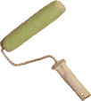
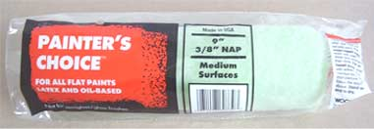
Для окраски стен потребуется валик с меховой шубкой
шубка для валика
создает эффект "кожица апельсина", высота ворса 16-18 мм)
Смачивание валика водоэмульсионной краской выполнять с помощью ванночки
при этом краску в ведре, прежде чем залить в ванночку, тщательно перемешать миксером.

Slide 27
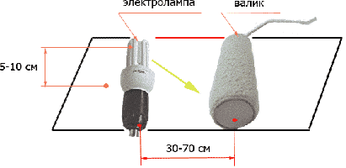
Перед началом окрашивания стен необходимо пропитать шубку валика водоэмульсионной краской, т.е. раскатать его по чистой, ровной поверхности, например обратной стороне ненужных обоев, разложенных на полу (достаточно 1-1,5 м²).
При окраске шпатлеванных стен (без обоев под покраску) для контроля равномерности окрашивания поверхности (по толщине и текстуре наложения краски) необходима дополнительная подсветка. В данном случае применяется патрон с (энергосберегающая лампа белого свечения на 15 Вт, рекомендуется использовать абажур). В отличие от ламп накаливания, более безопасна и практически не разогревает патрон.

Slide 28
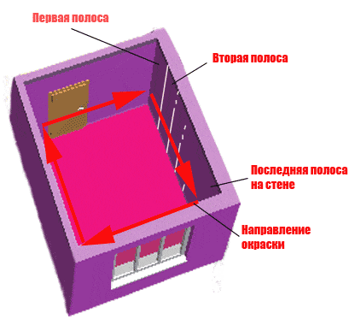
Этап 3. Работать в перчатках. В процессе окраски стен с обоями не допускать сквозняков, а также исключить попадания на стены прямых солнечных лучей.

Slide 29
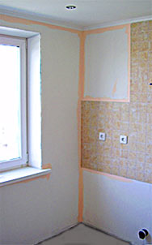
Окраску (в том числе грунтовку) стен начинать с угла наименее требовательной к качеству окраски стены. Чтобы краем валика не повредить угол или фриз, необходимо предварительно открасить стену (на ширину полосы) кистью на 3-5 см от угла
Краска на стены наносится вертикальными параллельными полосами, шириной примерно 70 см. Ширина полосы выбирается таким образом, чтобы стык свеженанесенных полос краски не совпадал со стыком полос краски высохшего слоя, а при окраске стен с обоями, еще и со стыком полос обоев.

Slide 30
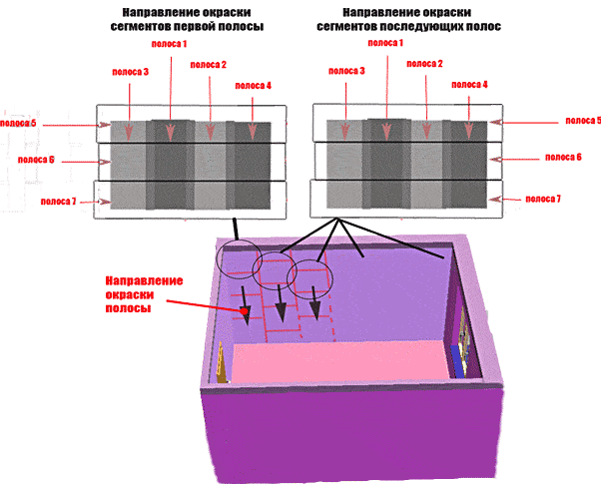

Slide 31
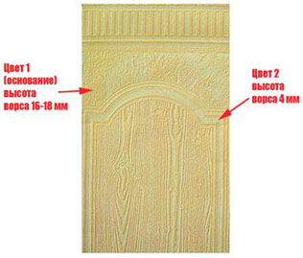
Полоса состоит из квадратных сегментов. Ширина сегмента равна ширине полосы. Соседние полосы, а также сегменты полос окрашивать внахлест примерно на 10 см.
Краску после нанесения каждого слоя фильтровать, либо заменять чистой.
Выполнить грунтовку стен (кроме стен с обоями).
Время высыхания каждого слоя краски: 5 часов.
Время высыхания грунта: 4 часа.
Нанести на стены два слоя водоэмульсионной краски.
Этап 4.
Обои с крупной текстурой можно окрашивать в два цвета:

Slide 32
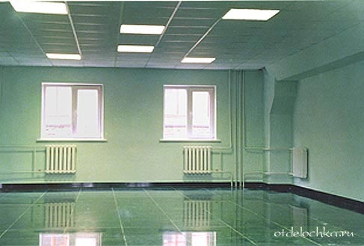
В данном случае с помощью валика (шубка с высотой ворса 16 -18 мм) наносится два слоя краски с цветом 1 (пункт 2 и 3) - основание. Затем валиком (шубка с высотой ворса 4 мм) наносится один слой краски с цветом 2 (пункт 2 и 3, углы отводить не кисточкой, а узким валиком с высотой ворса 4 мм).

Slide 33
ХАРАКТЕРИСТИКА ПРИМЕНЯЕМЫХ МАТЕРИАЛОВ
1. Материалы, применяемые для малярных работ, должны отвечать требованиям ГОСТ. 2. Поливинилацетатные водоэмульсионные краски ВА-17, ВА-27 и ВА-27 п.г. представляют собой суспензии пигмента и наполнителя в пластифицированной поливинилацетатной дисперсии с эмульгатором, стабилизатором и прочими добавками.
3. Водоэмульсионные краски, за исключением краски ВА-27п.г., устойчивы к замораживанию (до -40°С) и оттаиванию. Краска ВА-17 предназначена для наружных и внутренних работ; ВА-27А, ВА-27 -для внутренних работ; ВА-27п.г. - для огнестойких покрасок.
Укрывистость краска - это количество краски в граммах, расходуемое на прокрашивание единицы площади без просвета нижнего слоя - 120-220 г/см . Продолжительность полного высыхания при температуре +18-22°С - 2 ч. Вязкость по вискозиметру В-4 равна 80 с.
4. Стирол-бутадиеновые водоэмульсионные краски ЭКЧ-26А и ЭКЧ-26 представляют собой суспензии пигмента и наполнителя в стирол-бутадиеновом латексе с добавкой эмульгатора и стабилизатора. 5. Окрасочные составы приготовляют и доставляют на объект централизованно, в упаковке. 6. Перед нанесением краску тщательно перемешивают и разводят водой до вязкости по вискозиметру 40-45 с. Воду добавляют небольшими порциями, тщательно перемешивая краску после каждой добавки и проверяя вязкость.

